Slide 1


¡LES DAMOS LA BIENVENIDA!
¿Están listos?

Slide 2


RECUERDA PONER A GRABAR LA CLASE

Slide 3

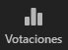
PRESENTACIÓN DE ESTUDIANTES
Por encuestas de Zoom:
País
Conocimientos previos en la disciplina
¿Por qué elegiste el curso?
Se responde en encuestas separadas creadas por el docente.
Notes:
Presentación de Estudiantes
Soporte: Encuesta de Zoom
¿Como crear encuestas de zoom? Disponible en este video.
Consigna: Presentación de los estudiantes. Generar una encuesta de zoom para cada punto (3 en total) con los siguientes ítems y opciones.
PAÍS / esta consigna puede hacerse por Menti / Opciones:
Argentina
Uruguay
Chile
Colombia
Perú
Otro
CONOCIMIENTOS PREVIOS EN LA DISCIPLINA / Opciones:
Nulo conocimiento
Poco conocimiento
Bastante conocimiento
Gurú del desarrollo
¿POR QUÉ ELEGISTE EL CURSO? / Opciones:
Soy curioso/a y siempre quiero aprender más.
Quiero emprender o mejorar mi camino Freelance.
Quiero perfeccionar o desenvolverme de forma profesional o laboral.

Slide 4

¿DUDAS DEL ON-BOARDING?
MIRALO AQUI

Slide 5

Clase 0. JAVASCRIPT
INTRODUCCIÓN A JAVASCRIPT

Slide 6

Aprender la diferencia entre sitios y aplicaciones web.
Entender los fundamentos de JavaScript.
Reconocer qué es un algoritmo y desarrollar capacidad resolutiva frente a un problema.
OBJETIVOS DE LA CLASE

Slide 7
MAPA DE CONCEPTOS

Slide 8

MAPA DE CONCEPTOS CLASE 0
Fundamentos
Aplicaciones web
Diferencia con sitios web
Lenguaje interpretativo
JavaScript
Definición
Front-End y Back-End
Herramientas
HTML
Evolución del lenguaje
Nivelación
CSS
Básicos
Algoritmo
Perfil profesional

Slide 9

MÓDULOS DE TRABAJO
MÓDULO 0
NIVELACIÓN
MÓDULO 1
CONCEPTOS BÁSICOS
MÓDULO 2
OBJETOS & ARRAYS
CLASE 1 -
CONCEPTOS GENERALES: SINTAXIS Y VARIABLES
CLASE 0 -
INTRODUCCIÓN A JAVASCRIPT
CLASE 1 -
CLASE 5 -
OBJETOS
SET UP
CLASE 2 -
CONTROL DE FLUJOS
CLASE 6 -
ARRAYS
CLASE 3 -
CICLOS E ITERACIONES
CLASE 7 -
FUNCIONES DE ORDEN SUPERIOR
1ra pre-entrega
CLASE 4 -
FUNCIONES
Desafío entregable

Slide 10

¿EMPEZAMOS?

Slide 11

APLICACIONES WEB

Slide 12

APLICACIÓN WEB
Mientras que los sitios web buscan brindar información estática, las web apps permiten a los usuarios realizar múltiples tareas.
Las aplicaciones web son plataformas dinámicas e interactivas y sus funcionalidades están en constante mantenimiento y mejora.

Slide 13
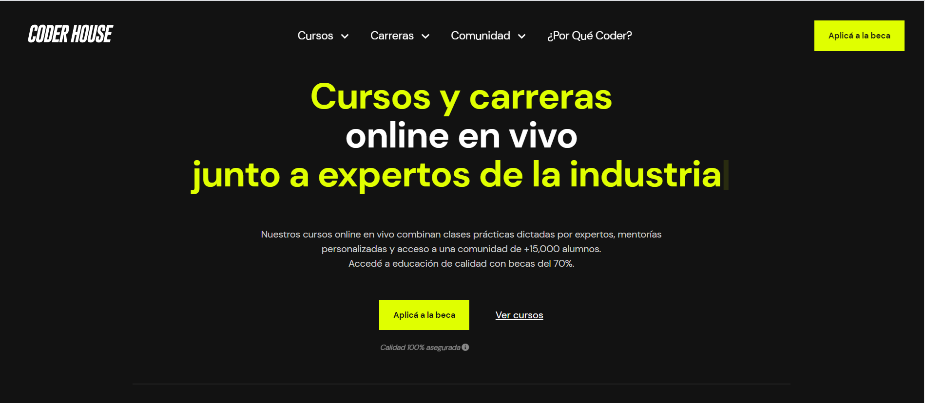
APLICACIÓN WEB
Plataformas como MercadoLibre, Youtube, Gmail, Facebook, CoderHouse son web apps por la cantidad de funcionalidades que ofrecen

Slide 14
APLICACIÓN WEB
En la actualidad, el desarrollo desde cero de sitios web estáticos, es decir, aquellos cuya información no cambia en respuesta a las acciones del usuario, es poco frecuente.
Lo que se busca construir en el ámbito laboral, son plataformas que ofrezcan un alto nivel de interactividad, y un variado número de funcionalidades. Ya no hablamos de sitios, sino de aplicaciones web que permiten realizar tareas importantes a sus usuarios.

Slide 15
APLICACIÓN WEB
Por funcionalidades entendemos diversas tareas que los usuarios y clientes pueden realizar y son típicamente demandadas hoy.
La interactividad en la página es una de ellas. Por ejemplo implementar animaciones y transiciones complejas, respuestas a ciertos eventos de los usuarios (como clickear un botón), o capturar y enviar datos mediante formularios.
Es normal también consumir alguna API o servicio de backend y/o base de datos, con la cual podemos cargar y administrar la información de la página.

Slide 16
El arte de la programación es la habilidad de controlar la complejidad. Un gran programa es moderado, hecho simple en su complejidad.
Eloquent Javascript - Marijn Haverbeke

Slide 17
JAVASCRIPT

Slide 18

¿QUÉ ES JAVASCRIPT?
JavaScript es un lenguaje de programación que se utiliza principalmente para aportar dinamismo a sitios y aplicaciones web.
Funciona en complemento con los lenguajes web HTML Y CSS3, permitiendo crear nuevas funcionalidades e interacciones avanzadas con los usuarios, así como interactuar con otras aplicaciones o servicios de backend.

Slide 19
LENGUAJE INTERPRETADO
A diferencia de un lenguaje de programación compilado, Javascript es un lenguaje interpretado, lo que significa que se ejecuta por medio de un programa intérprete.
En nuestro caso, los navegadores son los programas que se encargan de interpretar y ejecutar el código Javascript que creemos.
Cuando accedemos a alguna página a través del navegador, éste se encarga de leer y ejecutar todos los archivos que conforman la aplicación (HTML, CSS, JS).

Slide 20
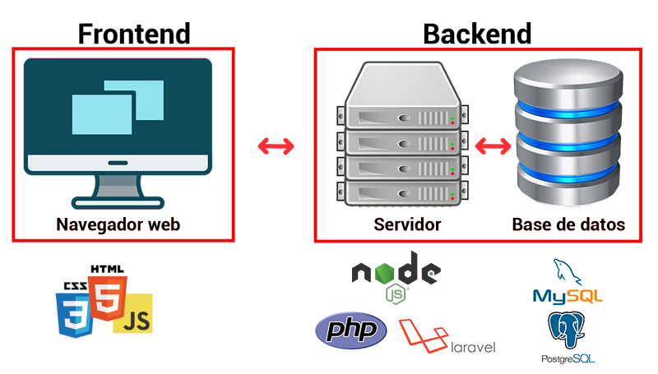
FRONT-END y BACK-END
En el curso nos focalizaremos en el desarrollo front-end de la aplicación web

Slide 21
FRONT-END y BACK-END
Javascript se utiliza tanto para construir aplicaciones de Frontend como de Backend.
Por Frontend entendemos a la parte de la aplicación que corre en el navegador y con la cual interactúan los usuarios.
Como tal, estaremos creando aplicaciones con Javascript, HTML y CSS; vinculando los tres lenguajes en el desarrollo un único producto.
Nuestra aplicación de Frontend también consume datos y servicios ofrecidos por algún Backend. Javascript será la herramienta que nos permitirá comunicarnos e intercambiar información con APIs u otras aplicaciones.

Slide 22
HISTORIA DE JAVASCRIPT

Slide 23


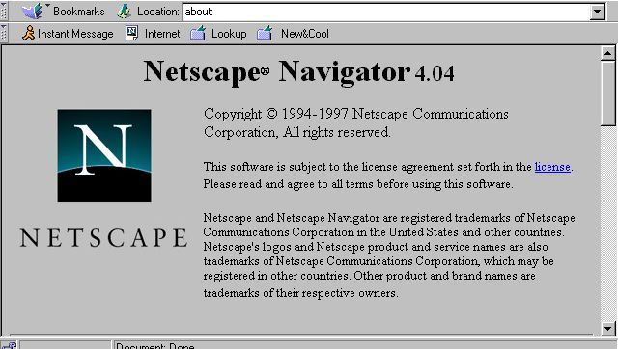
¿CUÁNDO NACE?
La primera aparición pública de Javascript la encontramos en el año 1995 cuando se utiliza como herramienta del navegador Netscape Navigator.
El objetivo fue permitir agregar programas a páginas web.

Slide 24
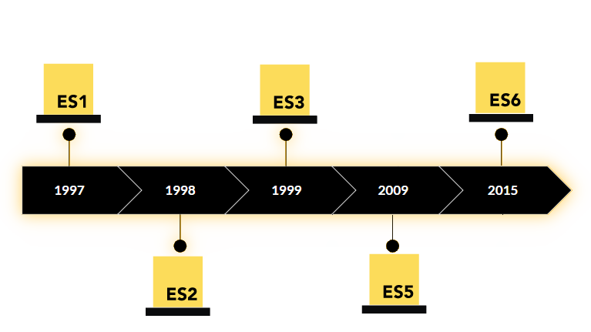
EVOLUCIÓN DE JAVASCRIPT
La primera versión de JavaScript ES1 se lanzó en 1997 y el lenguaje fue cambiando con el tiempo. En el curso nos focalizamos en las versiones ES6 y posteriores. Actualmente JS se encuentra en la versión 11 y desarrollo de la 12.

Slide 25

DIFERENCIA CON JAVA
Si bien tanto Java con Javascript son lenguajes de programación que comparten base de su sintaxis, el uso de cada uno es distinto.
Son dos lenguajes diferentes, y no es correcto mencionarlos como sinónimos.

Slide 26

DIFERENCIA CON JAVA
Java funciona a través de declaraciones que se establecen a partir de un sistema de clases en tiempo de compilación.
En cambio, JavaScript se basa en un sistema de tiempo de ejecución donde cada dato distinto puede representar valores booleanos, de cadena o numéricos.

Slide 27
BÁSICOS DE JAVASCRIPT
Notes:
Portada de Coder Tips

Slide 28
ELEMENTOS BÁSICOS
Si bien a lo largo del curso se desarrollarán en profundidad, es necesario saber que para trabajar en y con Javascript existen ciertos elementos básicos e imprescindibles.
VARIABLES
DATOS
OBJETOS
ARRAYS
FUNCIONES
Notes:
Profe/tutorx: Explicar cada uno sin entrar en detalle. Solo a fines de introducir el contenido

Slide 29

En síntesis,
ELEMENTOS BÁSICOS
DATOS
VARIABLES
OBJETOS
ARRAYS
FUNCIONES
Numéricos
Array
Argumentos
Globales
Índice
Cadena
Locales
Boolean
Longitud
Date
Booleanos
Math
Punteros
String
Notes:
Profe/tutorx: Explicar cada uno sin entrar en detalle. Solo a fines de introducir el contenido

Slide 30
¿CUÁL ES EL PERFIL DE UN PROFESIONAL EN JAVASCRIPT?
Notes:
Portada de Coder Tips

Slide 31

PERFIL DE UN PROFESIONAL EN JS
ALGUNAS COMPETENCIAS
Capacidad para realizar tareas de programación, desarrollo, puesta en funcionamiento y procesos de mejoras de sitios web y apps.
Alto manejo y comprensión del área frontend en desarrollo de apps y software.
Habilidad para pruebas y depuración de código.
Versatilidad para trabajar con otros profesionales en procesos de optimización y mejoras integrales, como diseñadores de experiencia de usuario o profesionales del backend.

Slide 32

PERFIL DE UN PROFESIONAL EN JS
¿POR QUÉ JAVASCRIPT?
Porque es uno de los lenguajes más usados en el mundo.
Porque es muy demandado en el mercado laboral debido a su sencillez, amplitud y adaptabilidad.
Porque la mayoría de sitios web y apps funcionan con este lenguaje.
Porque es escalable y te brindará herramientas para profundizar luego tus conocimientos en programación y desarrollo.

Slide 33
NIVELACIÓN

Slide 34

¡HANDS ON!
¿Te gustaría comprobar tus conocimientos de la clase?
Te compartimos a través del chat de zoom
el enlace a un breve quiz de tarea.
Para el profesor:
Acceder a la carpeta “Quizzes” de la camada
Ingresar al formulario de la clase
Pulsar el botón “Invitar”
Copiar el enlace
Compartir el enlace a los alumnos a través del chat
Notes:
ACTIVIDAD “PARA PENSAR” (Optativa)
Duración estimada: 5/10 minutos (de tarea)
Formato: encuesta zoom
Aclaración: Es solo una encuesta y no es evaluativa.
Proponer contestar las siguientes preguntas así se podrá acercar a los conocimientos previos de las/os estudiantes
Seleccionar la opción que pertenece a un conjunto de etiquetas HTML.
<li>, <xl>, <hr>.
<p>, <pre>, <pI>.
<div>, <ul>, <a>.
int, float, var.
Seleccionar la opción que pertenece a un conjunto de inputs válidos.
text, link, float.
int, img, src.
button, radio, submit.
hrf, file, varchar.
Cuál de las siguientes propiedades nos permite alterar la transparencia de un elemento?
background.
opacity
clip
transform
¿Cuál es por convención el nombre del archivo principal del sitio web?
main
home
index
app

Slide 35
RELACIÓN CON DESARROLLO WEB
Notes:
Portada de Coder Tips

Slide 36

HTML
Es un "lenguaje" de marcado de etiquetas, que permite crear documentos para web.
Los términos de uso frecuente:
Etiqueta
Atributo
Estructura

Slide 37
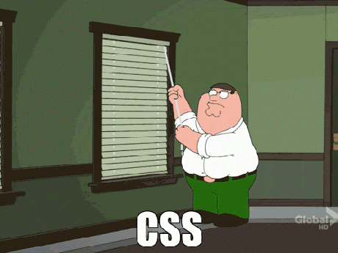
CSS
El CSS, en español «hojas de estilo en cascada», es un lenguaje de diseño gráfico, utilizado para definir y crear la presentación de un documento estructurado, escrito en un lenguaje de marcado.​
Los términos de uso frecuente:
Estilo
Reglas
Medidas
Fuente

Slide 38


RELACIÓN ENTRE HTML, CSS & JS
HTML nos aportará a través de sus etiquetas, la estructura básica de sitio web que creemos. Funcionará en consonancia y en relación con CSS y JS.
CSS lo utilizaremos para darle el estilo que queremos mostrar en nuestro sitio web a través de la definición de formato y diseño de nuestra presentación
JavaScript entonces utilizará a ambos lenguajes(HTML y CSS) para controlar el comportamiento y funcionalidad de los elementos de nuestros sitio web.

Slide 39
ALGORITMOS
Notes:
Portada de Coder Tips

Slide 40

ALGORITMO
En programación, un algoritmo es un conjunto de procedimientos o funciones ordenados que se necesitan para realizar cierta operación o acción. Por ejemplo, en una suma el algoritmo implica tomar un dato, sumarlo a otro y obtener un resultado.

Slide 41
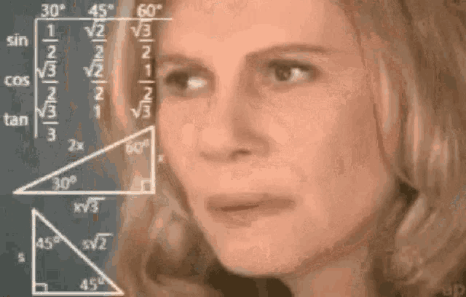
ALGORITMO
Pensar en algoritmos es una práctica que debemos fortalecer como desarrolladores. Consiste en encarar un problema complejo y dividir su resolución en diversos pasos, pensar cómo resolver cada uno y luego secuenciarlos correctamente para llegar al resultado esperado.

Slide 42

HERRAMIENTAS A UTILIZAR EN EL CURSO

Slide 43





HERRAMIENTAS
NAVEGADORES WEB
Chrome, Firefox, Edge u Opera.

Slide 44




HERRAMIENTAS
EDITORES DE CÓDIGO
Visual Studio Code, Sublime Text o Atom.
IMPORTANTE: Para la clase 1 ya tendrán que tener instalado/funcionando un editor de código

Slide 45




HERRAMIENTAS
FRAMEWORKS
Bootstrap 5, Bulma o Tailwind CSS
.

Slide 46




HERRAMIENTAS
LIBRERIAS
momentJS, Sweet Alert, Axios.

Slide 47




HERRAMIENTAS
SERVIDORES
Live Server (VS Code), XAMPP , WampServer.

Slide 48
CONTENIDO DEL CURSO

Slide 49
MÓDULOS DE TRABAJO
MÓDULO 0 - NIVELACIÓN
CLASE 0 - INTRODUCCIÓN A JS
MÓDULO 1 - CONCEPTOS BÁSICOS
Clase 1 - CONCEPTOS GENERALES: SINTAXIS Y VARIABLES
Clase 2 - CONTROL DE FLUJOS
Clase 3 - CICLOS/ITERACIONES
Clase 4 - FUNCIONES

Slide 50
MÓDULOS DE TRABAJO
MÓDULO 2 - OBJETOS & ARRAYS
Clase 5 - OBJETOS Clase 6 - ARRAYS Clase 7 - FUNCIONES DE ORDEN SUPERIOR, MATH y DATE
MÓDULO 3 - FRONTEND
Clase 8 - DOM Clase 9 - EVENTOS Clase 10 - STORAGE Y JSON Clase 11- Workshop I

Slide 51
MÓDULOS DE TRABAJO
MÓDULO 4 - OPTIMIZACIÓN DE PROYECTO
Clase 12 - Operadores avanzados Clase 13 - Librerías
MÓDULO 5 - ASINCRONÍA Y PETICIONES
Clase 14- Promises/ASync Clase 15 - AJAX y Fetch Clase 16 - Frameworks + Node JS

Slide 52

¿PREGUNTAS?
Notes:
Obligatoria. Se sugiere ubicar al finalizar la explicación de algún tema, para abrir formalmente el espacio de preguntas y ordenar la interacción.

Slide 53

TE INVITAMOS A QUE COMPLEMENTES LA CLASE CON LOS SIGUIENTES CODERTIPS
Notes:
Portada de Coder Tips

Slide 54



VIDEOS Y PODCASTS
Aprende Programación Web y construye el futuro de nuestra humanidad | Coderhouse
Desarrollo freelance | Coderhouse
Desarrollo profesional | Coderhouse
Notes:
Usar para que los estudiantes puedan explorar en sus casas los recursos vistos en clase: artículos, herramientas, websites, videos.

Slide 55
VIDEOS Y PODCASTS
CoderNews | Coderhouse
Serie de Branding | Coderhouse
Serie para Emprendedores | Coderhouse
Serie Aprende a Usar TikTok | Coderhouse
Serie Finanzas Personales | Coderhouse
CoderConf | Coderhouse
Notes:
Usar para que los estudiantes puedan explorar en sus casas los recursos vistos en clase: artículos, herramientas, websites, videos.

Slide 56

¿YA CONOCES LOS BENEFICIOS QUE TIENES POR SER ESTUDIANTE DE CODERHOUSE?

Slide 57

BENEFICIOS
Haz clic aquí y conoce todos nuestros beneficios exclusivos para estudiantes de Coderhouse.

Slide 58
¡MUCHAS GRACIAS!
Resumen de lo visto en clase hoy:
Fundamentos de desarrollo con JS.
Básicos de Javascript
Nivelación
Contenido del curso

Slide 59

OPINA Y VALORA ESTA CLASE
Notes:
Obligatoria siempre.

Slide 60
#DEMOCRATIZANDOLAEDUCACIÓN
Notes:
Todas las clases

Slide 61
¡GRACIAS POR ESTUDIAR CON NOSOTROS!

